Slide 1
Просторне целине у којима туризам има доминантну улогу називају се туристичке регије.
Оне могу бити приморске, планинске, језерске, бањске.

Slide 2
СРЕДОЗЕМНО
ПРИМОРЈЕ
ЕВРОПЕ

Slide 3
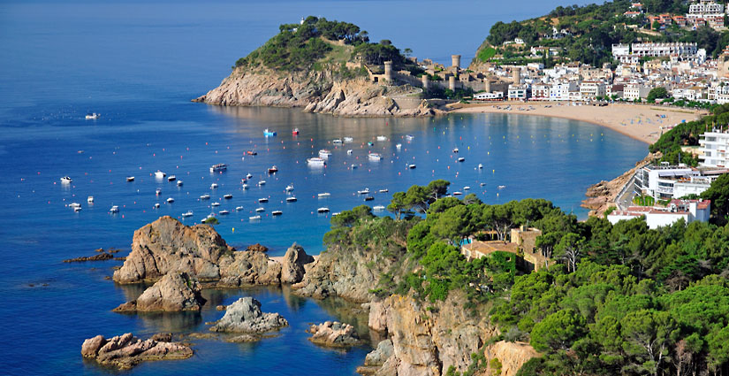
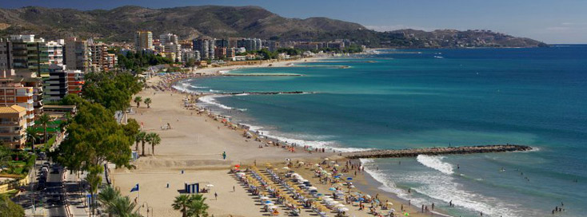
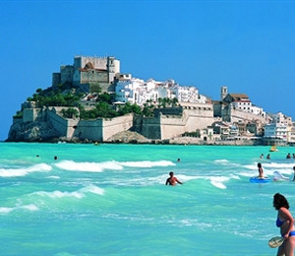
Средоземно приморје Шпаније се простире од границе према Француској до Гибралтарског мореуза. Обухвата и Балеарска острва и приморје Андалузије у Атлантском океану.
ШПАНИЈА
Коста Брава
Средоземно приморје Шпаније има разуђену обалу и изразито суптропску климу, са инсолацијом дужом од 2 500 часова годишње, и купалишном сезоном од пет месеци.
Коста Дорада

Slide 4
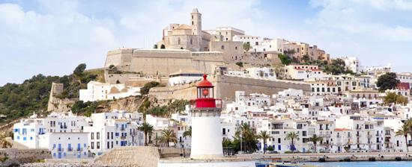
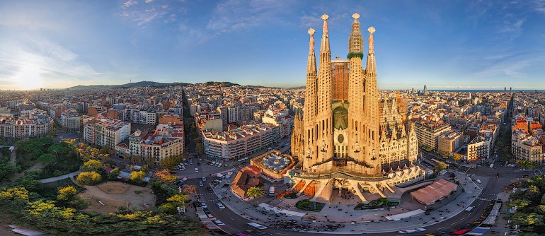
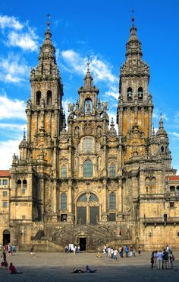
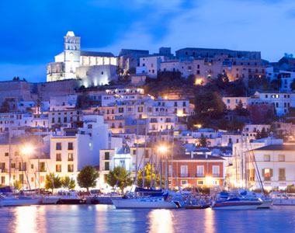
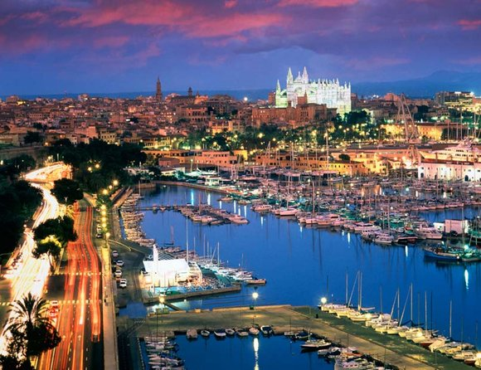
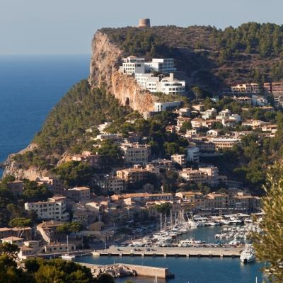
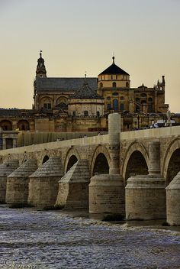
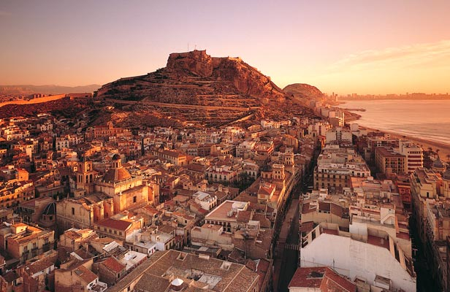
Севиља, Коста дел Луз
Барселона, Коста Брава
Ибица, Балеарска острва
Палма де Мајорка
Кордоба, Андалузија
Валенсија, Коста Бланка

Slide 5
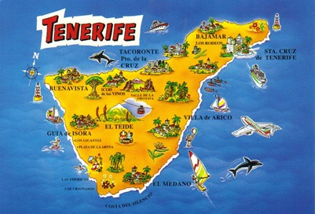
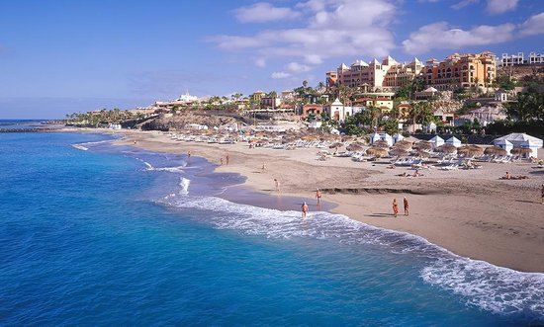
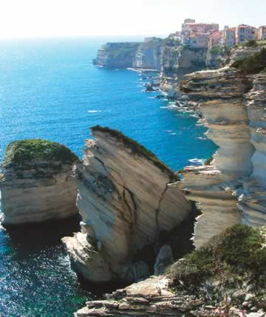
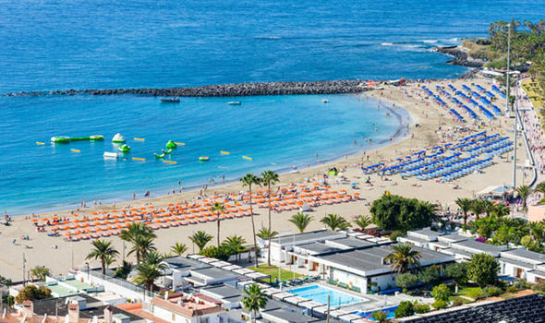
Тенерифе и Лас Палмас, Канарска острва

Slide 6
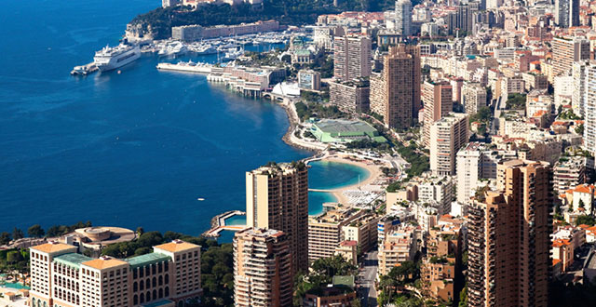
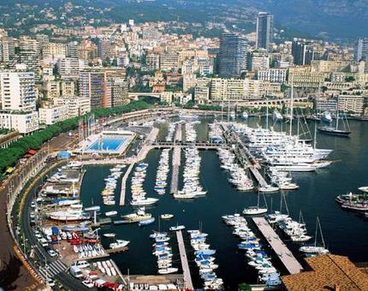
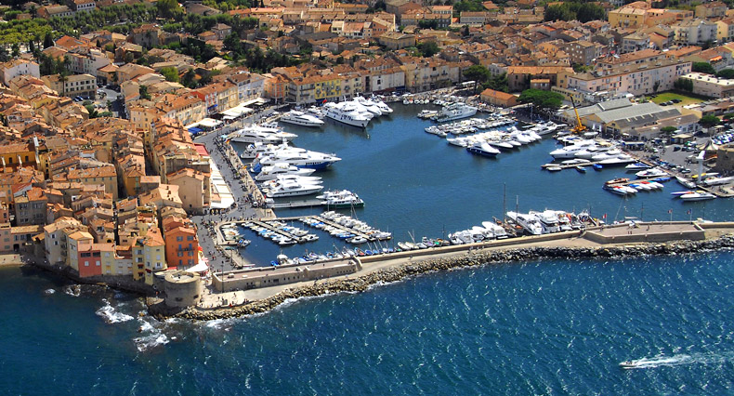
Монако
ФРАНЦУСКА
Средоземно приморје Француске обухвата приобаље од границе са Италијом до границе са Шпанијом, са две значајне туристичке регије – Азурна обала и обала Лангдок.
Монте Карло
Обала је ситно разуђена а клима блага и лети и зими, са инсолацијом преко 2.800 часова годишње. Туристичка сезона због тога траје читаве године.
Сен Тропез

Slide 7
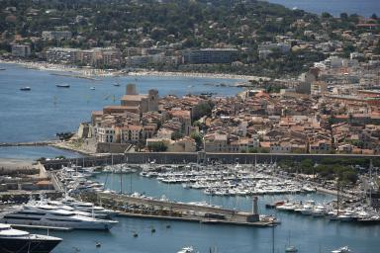
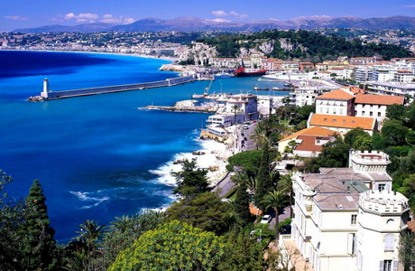
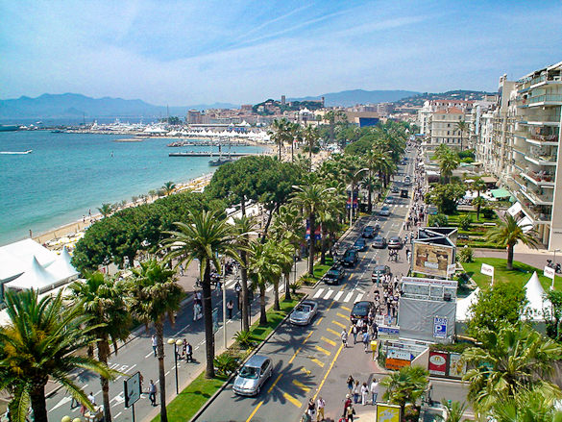
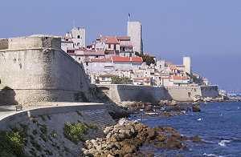
Антиб
Ница
Кан
Азурна обала се сматра најстаријом туристичком регијом на свету.
Антиб

Slide 8
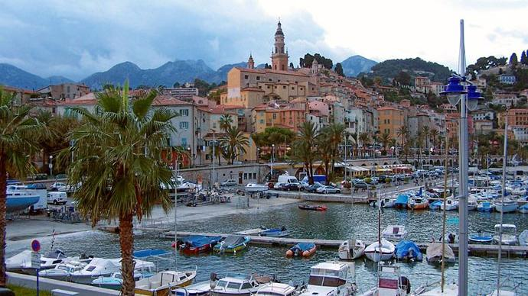
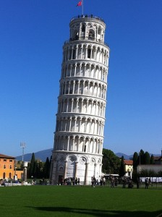
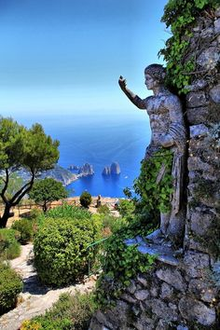
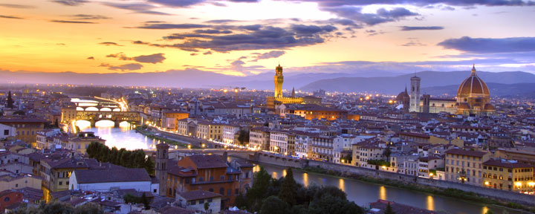
ИТАЛИЈА
Сан Ремо
Пиза
Приморје Италије обухвата читаво Апенинско полуострво и острва Сицилију и Сардинију.
Капри
Фиренца

Slide 9
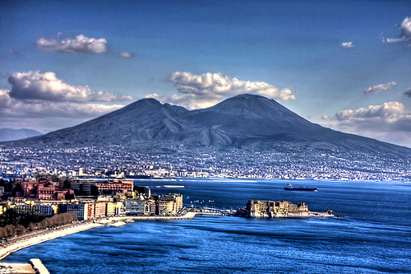
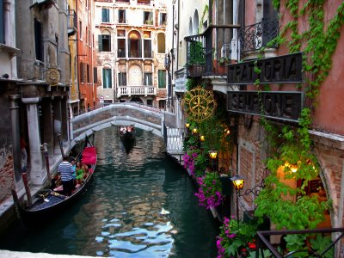
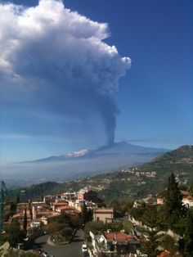
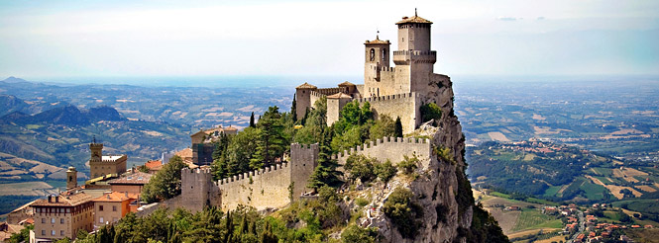
Напуљ
Венеција
Етна, Сицилија
Регије које излазе на Лигуријско и Тиренско море су топлије и више посећене од оних које се налазе на обали Јадранског мора.
Сан Марино

Slide 10
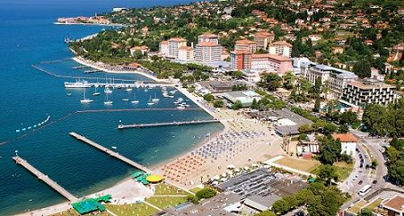
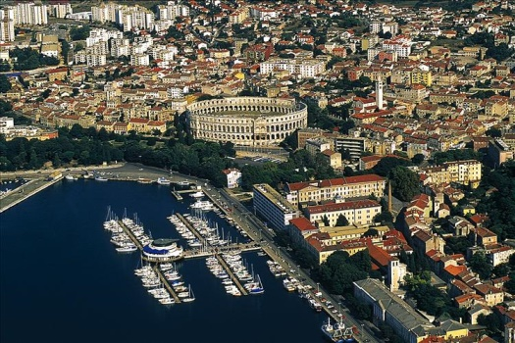
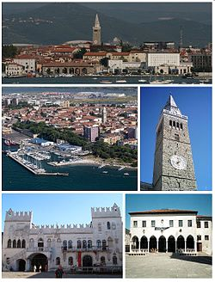
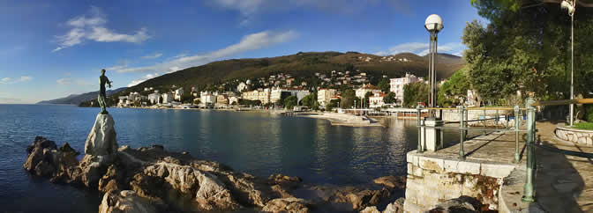
СЛОВЕНИЈА
ХРВАТСКА
Порторож
Пула
Копар
Опатија

Slide 11
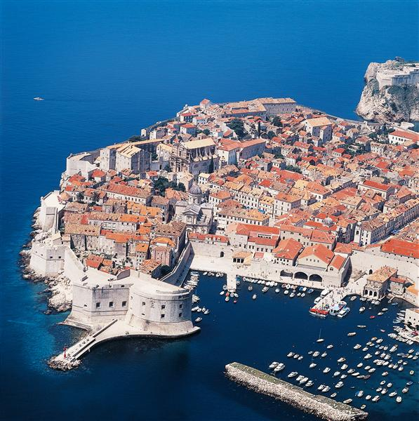
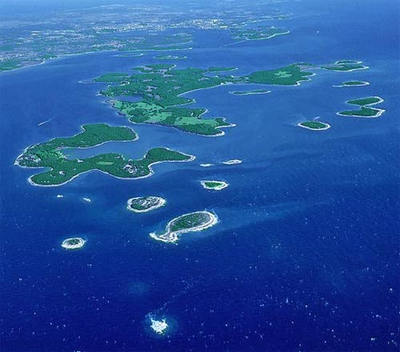
Сплит
Дубровник
Бриони

Slide 12
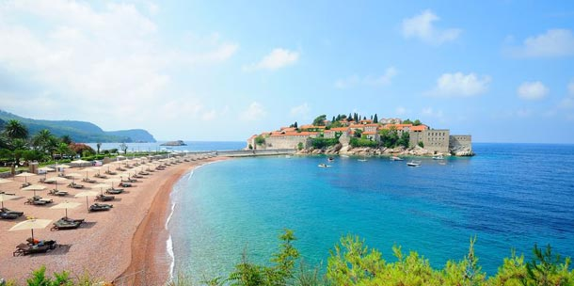
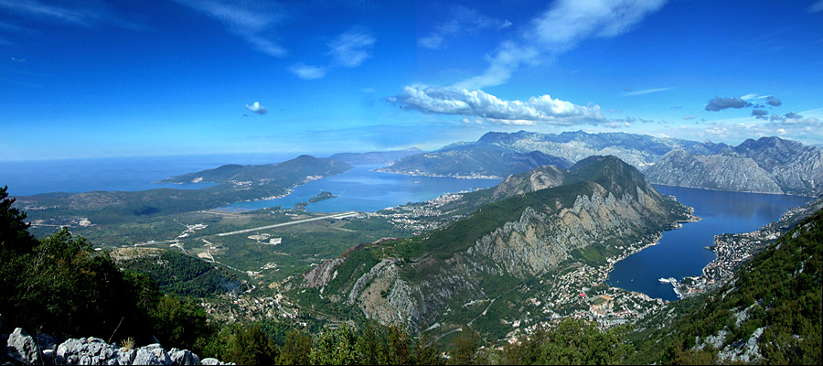
ЦРНА ГОРА
Будва, Свети Стефан
Црногорско приморје обухвата Бококоторски залив и обалу Црне Горе, до ушћа реке Бојане у Јадранско море.
Херцег Нови
Бијела
Тиват
Рисан
Котор

Slide 13
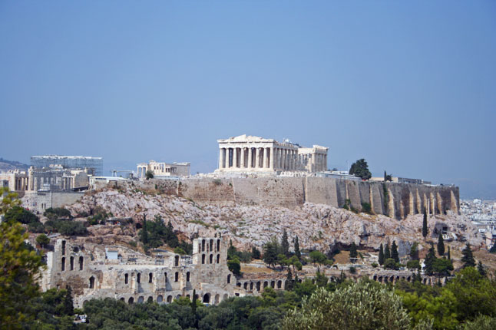
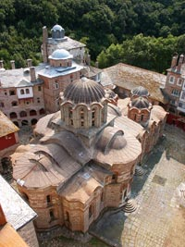
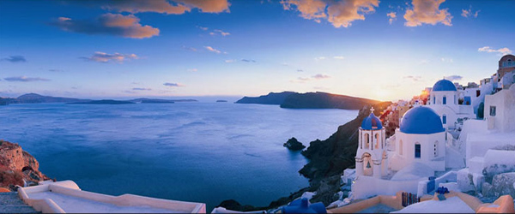
ГРЧКА
Атина, Акропољ
Приморје Грчке обухвата југ Балканског полуострва, Пелопонез, Халкидики и бројна острва Јонског, Егејског и Средоземног мора.
Санторини
Хиландар

Slide 14
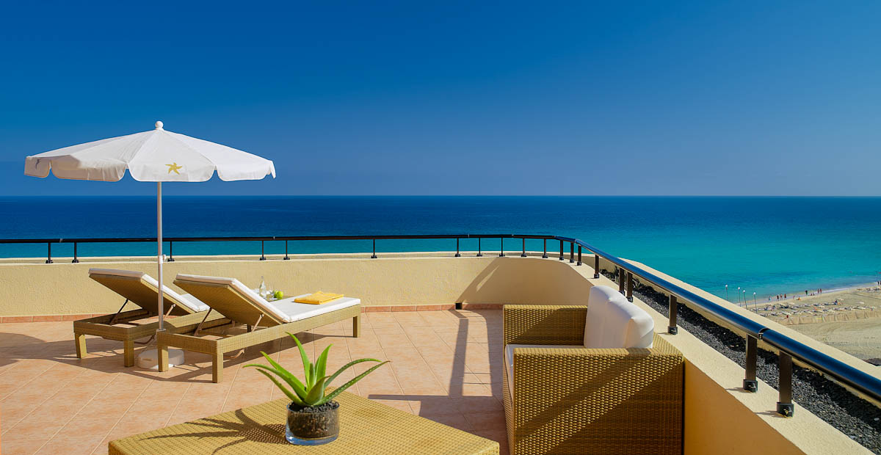
ХВАЛА НА
ПАЖЊИ
Аутор
Гордана Васић
2016.година

